Slide 1
Проект «Владей языком рекламы!»
Автор проекта: Иванова
Елена Николаевна, учитель русского языка МБОУ
«СОШ №34 имени Амелина Станислава Александровича г. Кемерово»

Slide 2
Слова, несущие успех
«Чтобы поверить в добро, надо начать делать его». Л.Н.Толстой.
Социальной рекламе это под силу!!!
Реклама – это дело преуспевающих, современных, образованных людей. Социальная реклама – это дело ещё и высоконравственных людей!

Slide 3
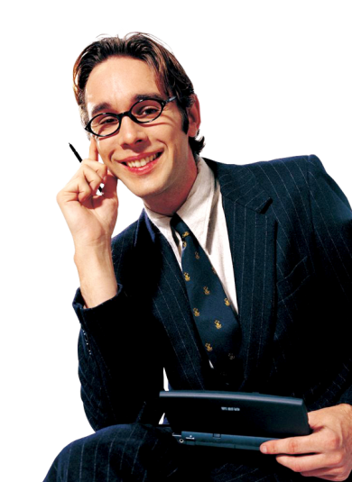
В чём секрет успеха?
Участвуй в проекте «Владей языком рекламы!» и тогда найдёшь ответ на этот вопрос…

Slide 4
Реклама – это модно!
Рекламу делают «продвинутые» люди
Реклама – это важно!
Социальная реклама – это необходимо!

Slide 5
Может ли социальная реклама достучаться до сердец и ума людей?

Slide 6
Насколько необходима социальная реклама в современном обществе?

Slide 7
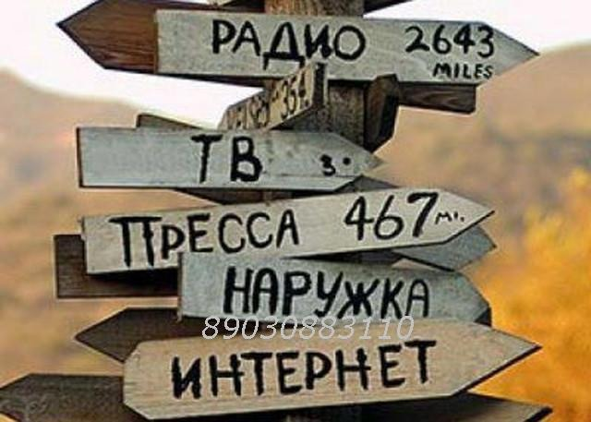
Каждый день и каждый час реклама окружает вас!!!

Slide 8
Что делает социальную рекламу доступной и понятной? Рекламный слоган - это сила?
Если мир сегодня немыслим без рекламы, то……………..

Slide 9
А знаете ли вы…..
Что такое социальная реклама?
Какова роль рекламного слогана в контексте рекламы?
На что ориентирована социальная реклама?
Какие синтаксические и грамматические средства помогают привлечь внимание к самым актуальным проблемам общества и его нравственным ценностям?

Slide 10
Сделаем шаг навстречу к УСПЕХУ
Хотите быть современным и преуспевающим?
Хотите создать свою рекламу?
Хотите лучше разбираться в компьютерных технологиях?
Хотите обрести навыки анализа текста?

Slide 11
Участвуя в проекте, вы научитесь:
Творчески мыслить
Создавать
рекламные
тексты
Add your text in here
Анализировать текст
реклама
Создавать
буклеты,
презентации
Работать
с разными
источниками
информации
Систематизировать сведения

Slide 12
Между делом ты узнаешь:
Что общего между социальной, некоммерческой и общественной рекламой?
Какой самый модный рекламный слоган?
Сколько средств тратится ежегодно на рекламу?
ИНТЕРЕСНО
и
ПОЗНАВАТЕЛЬНО
Что такое МЫСЛЕВИРУС?
Что общего между рекламистом и хирургом?

Slide 13
Вы желаете помогать людям?
Вы хотите предостерегать их от бед и несчастий?
Tile
Вы хотите привлечь внимание общества к проблемам простых людей?
А ты гражданин и патриот своей Родины?
Title
Милости просим к сотрудничеству над созданием социальной рекламы!!!

Slide 14
Если ты решил попробовать создать свою социальную рекламу
И если все же ты решил работать с нами, то
ВПЕРЕД!
Notes:
Content Layouts

Slide 15
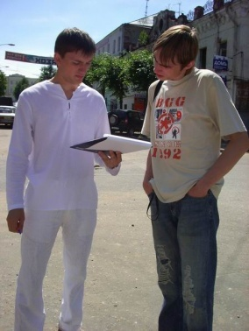
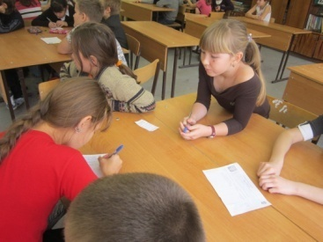
Определись с выбором своей рабочей группы
Теоретики
Социологи
.
Соучителя
Практики
Web-служба
[Image Info] www.wizdata,co,kr Note to customers : This image has been licensed to be used within this PowerPoint template only. You may not extract the image for any other use.

Slide 16
Рады видеть тебя в рядах «продвинутых» учеников.
Теперь Ты - наш друг, коллега и единомышленник!
Быстрее включайся в наш совместный проект «Владей языком рекламы!»
Вместе мы – сила!

Slide 17
Покоряй рекламные просторы!

